Slide 1
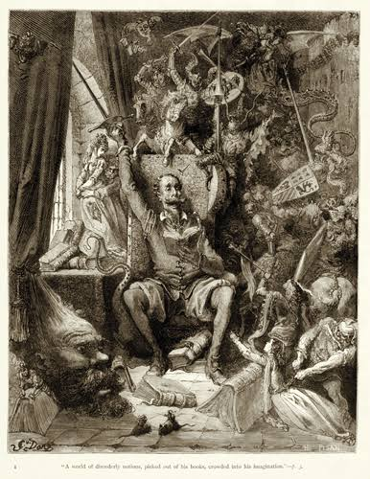
Tema 2
La locura
Nivel inicial
Texto 1
El hidalgo se vuelve loco
Gramática: presente de indicativo, preposiciones de y en
Texto 2
Don Quijote se hace caballero en una venta
Gramática: presente, ser y estar
Texto 3
La aventura de los molinos
Gramática: ser y estar

Slide 2
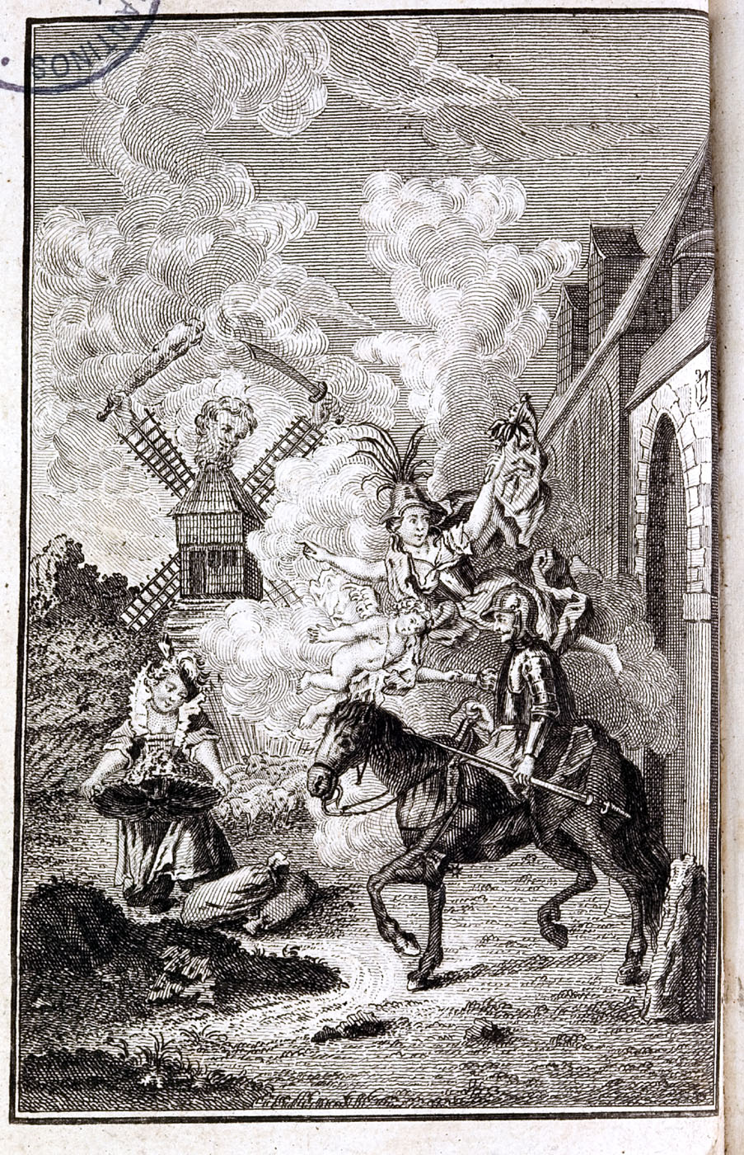
Tema 2 — La locura
Cualquiera lector o conocedor de Don Quijote sabe que su protagonista está loco o parece loco, confunde la realidad con la ficción, al pensar que las novelas de caballeros que lee son tan reales como su propia realidad.
Su locura no es común, sino literaria, con un marcado sentido paródico y humorístico. El contraste entre la ficción en la que vive el protagonista y la realidad resulta tan paródico como humorístico. También resulta chocante su sabiduría y su forma de razonar en contraste con su forma de actuar, generalmente cuando entra em el mundo de la ficción caballeresca.
Su locura sigue un esquema de subida y caída: llevado por su fantasía se eleva al mundo caballeresco, pero su mundo choca con la realidad y cae derrotado — aunque siempre está listo para volver a empezar.

Slide 3
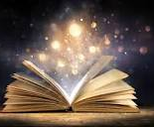
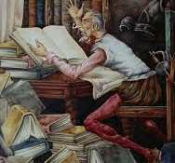
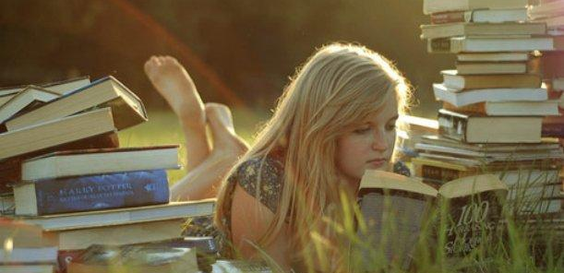
Texto 1 Inicial
Antes de leer
1. ¿Cuál es tu pasatiempo (hobby) favorito?
¿Gastas mucho dinero en él?
2. ¿Te gusta leer? ¿Qué libros lees, de qué
género? ¿Cuál es tu libro favorito?
3. En tu opinión, ¿crees que leer mucho
puede ser peligroso? ¿Dedicar demasiado
tiempo a una sola actividad puede ser
peligroso?

Slide 4
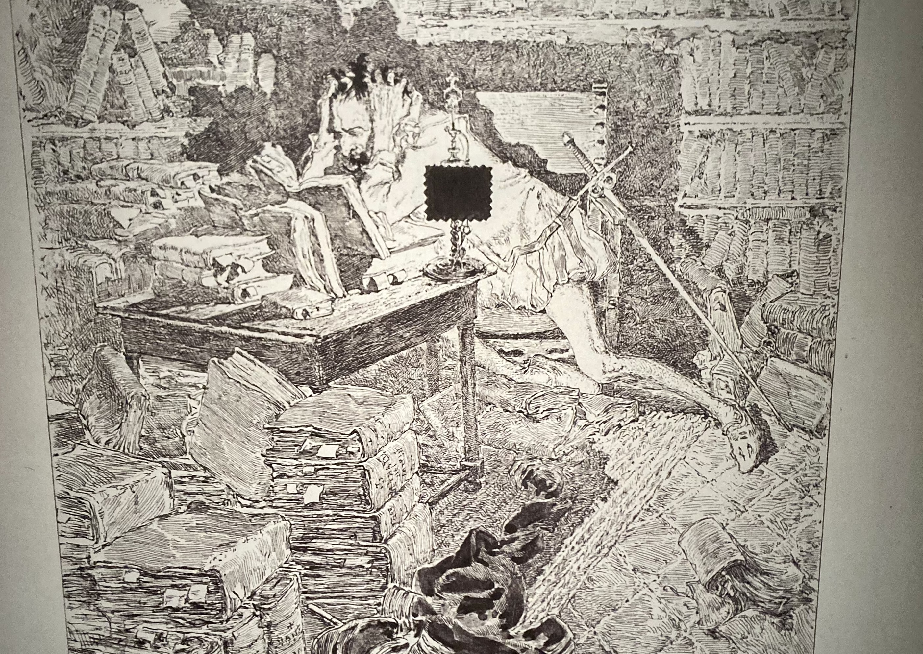
La locura Texto 1
Lee y responde a las preguntas
La lura · Texto 1
Alonso Quijano tiene mucho tiempo libre y le gusta leer libros de caballería. Lee tanto que se olvida de otras cosas. No cuida su casa y gasta casi todo su dinero en libros. Pasa los días y las noches leyendo sin parar.
Así, de dormir poco, de no comer y de tanto leer, se vuelve loco. Su cabeza se llena con todo lo que lee en los libros. Piensa que los caballeros de sus libros son reales y que existen.
Un día don Alonso tiene una idea muy loca. Piensa que el mundo necesita un caballero como él, por eso quiere convertirse en caballero andante y salir a buscar aventuras, arreglar injusticias y hacerse muy famoso.

Slide 5
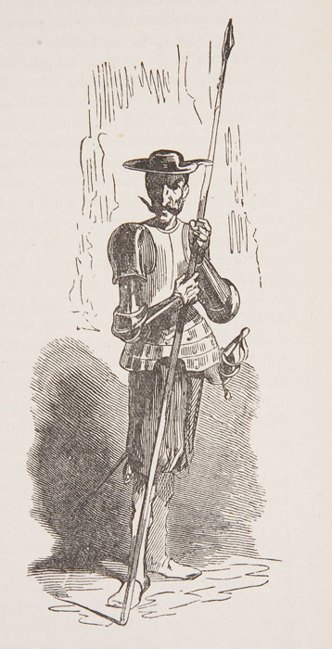
1. Léxico. Relaciona las palabras con su significado.
1. tiempo libre, 2. libros de caballería, 3. Olvidarse, 4. Cuidar, 5. Gastar, 6. pasar (el
tiempo), 7. volverse loco, 8. Idea loca, 9. Caballero andante, 10. Aventuras, 11.
Injusticias, 12. Hacerse (famoso)
a. Cosas que no son justas: hacen daño a alguien sin razón.
b. Llegar a ser conocido por mucha gente.
c. No recordar algo.
d. Ocupar el tiempo con una actividad.
e. Atender a una persona, un animal o una cosa con atención.
f. Usar el dinero para comprar, también significa perder (tiempo)
g. perder el juicio y hacer locuras.
h. experiencia emocionante y arriesgada
i. Idea muy extraña o absurda, nada lógica.
j. Hombre con armadura y caballo que ayuda a la gente.
k. Horas sin trabajo ni clase.
l. Libros con historias de caballeros y princesas.
2. Léxico. Escribe frases sobre las palabras anteriores como en el ejemplo
1. En mi tiempo libre paseo por el parque, escucho música y salgo con mis amigos

Slide 6
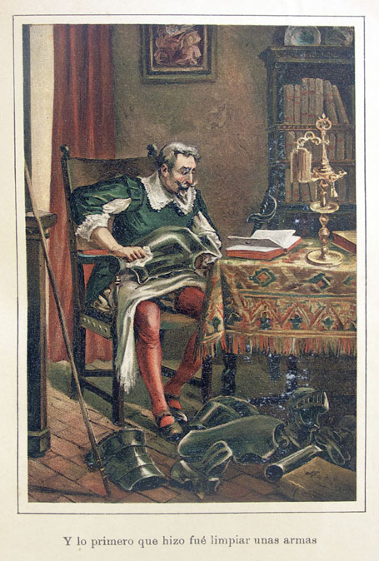
3. Léxico. Ordena las palabras para formar frases como en el ejemplo:
1. tiempo / mucho / Tengo / libre → Tengo mucho tiempo libre
2. olvido / de / Me / las llaves
3. gasta / en / dinero / libros / Pedro
4. quiere / famoso / Luis / hacerse
5. loca / una / tengo / idea
4. Oral / escrita Corrige las siguientes oraciones
1. Alonso Quijano no tiene tiempo para nada
2. Cuida su casa y no gasta nada
3. Pasa los días y las noches viendo la televisión
4. Por comer mucho, dormir mucho y leer muy poco está muy cuerdo
5. Cree que los caballeros de los libros son ficción
6. Su idea es muy razonable
7. El mundo no necesita caballeros
8. Él no quiere ser caballero
9. Quiere quedarse en casa
10. No quiere arreglar injusticias ni ser famoso
1. Alonso Quijano tiene mucho tiempo libre

Slide 7
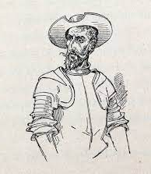
5. Escrita — Completa con las siguientes palabras:
a. libros de caballerías, b. leyendo, c. injusticias, d. casa,
e. aventuras, f. caballero andante
1. Alonso quiere ser un _______________
2. Le gustan mucho los _______________
3. No cuida su _______________
4. Pasa los días y las noches _______________
5. Quiere salir a buscar _______________ y arreglar
6. Gramática. Conjuga los verbos en presente:
1. Los jóvenes actuales no _______ (leer) muchos libros.
2. Yo no _______ (tener) mucho tiempo libre.
3. Vosotros _______ (cuidar) muy bien a vuestro perro.
4. Nosotros _______ (pasar) mucho tiempo en la biblioteca.
5. Ella _______ (querer) ir a la playa.
7. Completa las frases con la preposición de o en
1. Gasto mucho dinero ____ libros .
2. Se olvida ____ cuidar su casa
3. Todo el tiempo piensa ________ los libros de caballería
4. Quiere convertirse ______ caballero andante.
5. Don quijote es muy famoso ______ todo el mundo

Slide 8
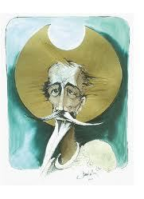
Texto 1 · Actividades 5, 6 y 7
8. Oral / escrita. Responde con frases completas:
1. ¿Qué le gusta hacer a Alonso Quijano?
2. ¿En qué gasta su dinero?
3. ¿Duerme mucho o poco?
4. ¿Qué le pasa al final?
5. ¿Qué piensa sobre los caballeros de los libros?
6. ¿Qué decide hacer un día?
9. Oral Ordena las frases como aparecen en el texto:
a. Quiere convertirse en caballero andante
b. Tiene una idea muy loca
c. Su cabeza se llenó de todo lo que lee
d. Se vuelve loco
e. Se pasa los días y las noches leyendo
10. Tarea final. Escrita/oral. Don Quijote quiere ser Caballero
andante, ¿y tú qué quieres ser?. Piensa una idea muy loca y
prepara una presentación para explicarla.

Slide 9
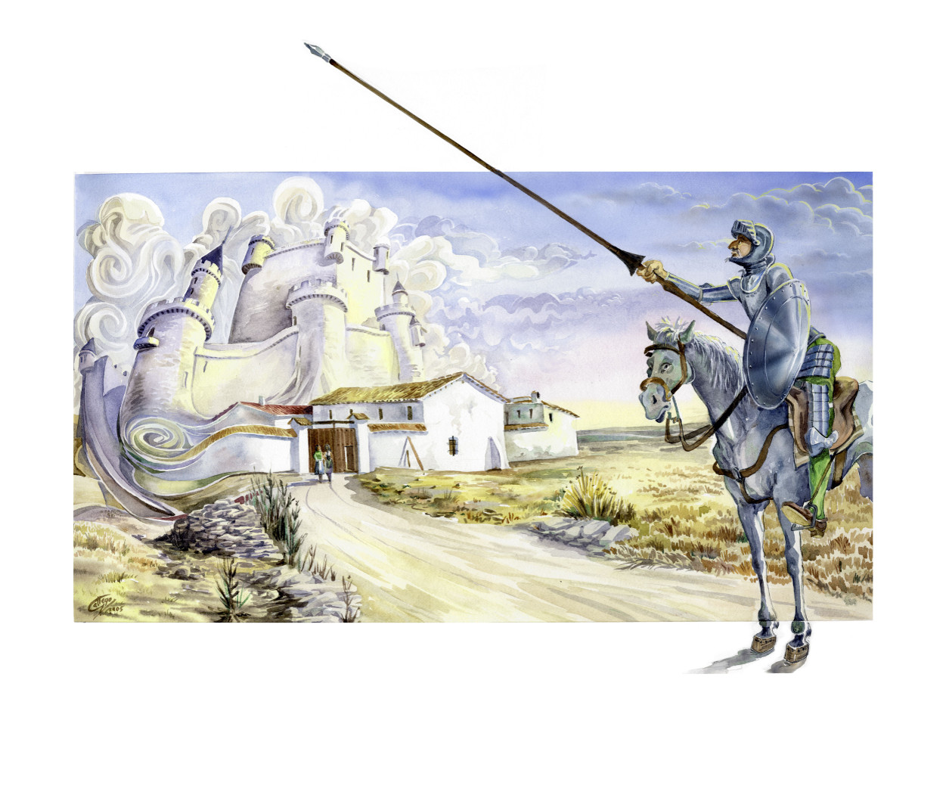
Inicial (A1–A2) · La locura, Texto 2
Antes de leer — Actividad oral
La locura texto 2
Antes de leer
¿Sabes lo que es una venta?
¿Es un hotel, un restaurante…?
2. ¿para que crees que servían:
a. para dormir
b. para comer
c. para alimentar a los caballos
d. para conocer gente y compartir historias
d. para todo lo anterior
3. ¿Crees que se puede confundir una venta y un
castillo?
💬 Oral
1. ¿Alguna vez has visto algo diferente a la realidad, como un espejismo?
2. ¿Crees que es fácil o difícil confundir la realidad con la ficción?
3. Elige la opción que consideras más correcta:
¿Por qué crees que Don Quijote ve cosas diferentes a lo que son en realidad?
a. Confunde la realidad con la ficción
b. Está loco
c. Cree que la fantasía de los libros de caballería es real
d. Prefiere la fantasía a la realidad

Slide 10
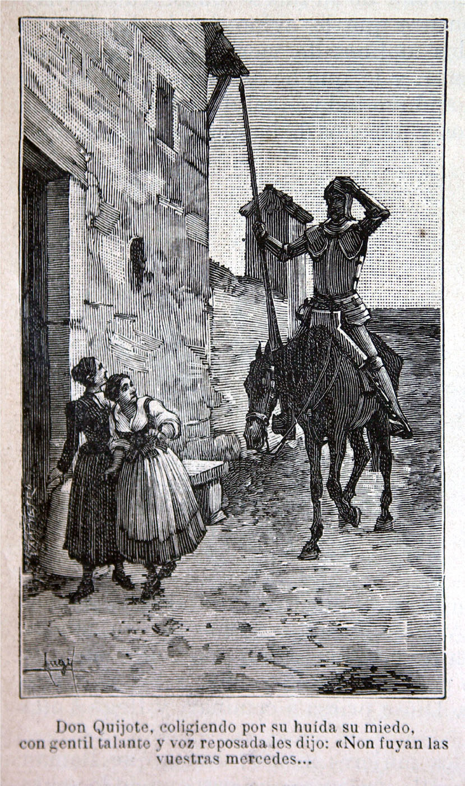
La locura texto 3
Don Quijote y su caballo Rocinante caminan todo el día. Al final están muy cansados y tienen mucha hambre. Don Quijote ve una venta pequeña en el camino — pero la transforma en un gran castillo con torres y un puente.
En la puerta hay dos mujeres. Don Quijote cree que son damas elegantes del castillo. Un hombre toca un cuerno para llamar a sus cerdos, pero don Quijote piensa que anuncian su llegada.
El dueño de la venta sale a recibirle. Es un hombre gordo y tranquilo. Ve la extraña armadura de don Quijote y le informa que puede descansar y comer. Don Quijote cree que el ventero es el señor del castillo.
— No me voy a levantar hasta que me conceda el favor de hacerme caballero.
El ventero, completamente seguro de que Don Quijote está loco, decide seguirle la corriente. Le explica la ceremonia: un golpe en el cuello, otro en el hombro, y las dos mujeres como testigos.
El ventero finge leer una oración con el libro de cuentas de su negocio, le da un golpe fuerte en el cuello y con la espada otros golpes en el hombro. Y así, don Quijote se convierte en caballero.

Slide 11
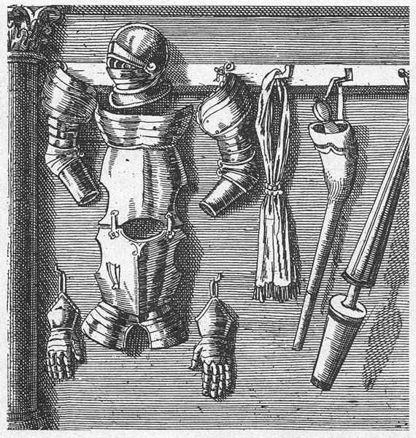
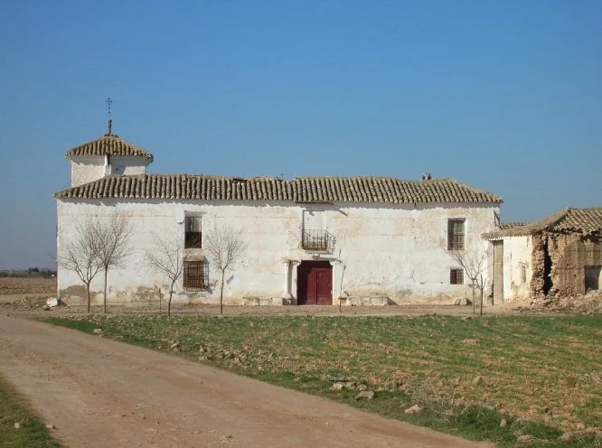
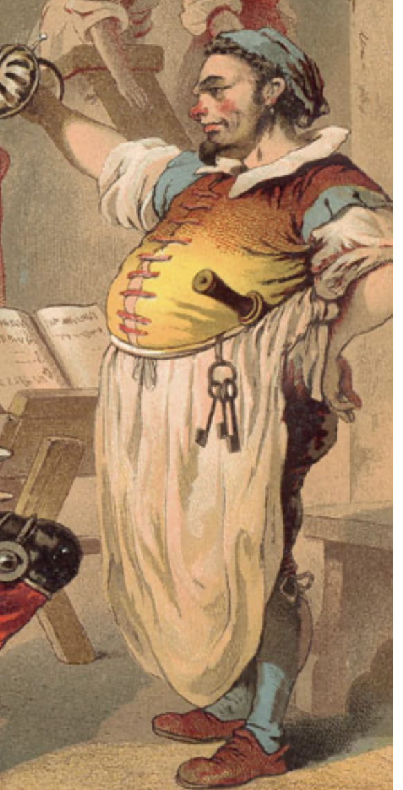
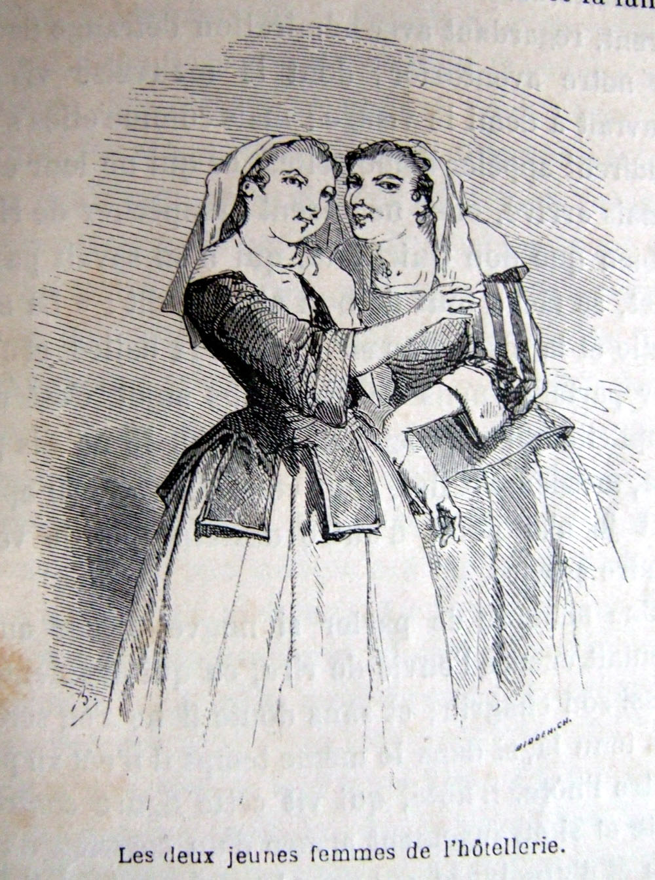
1. Léxico. Relaciona las palabras con las imágenes
a. Venta b. mujeres de la vida c. armadura d. ventero

Slide 12
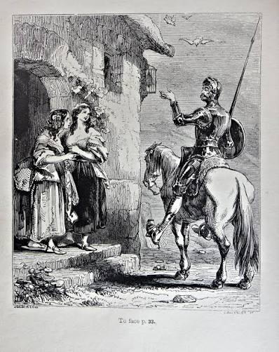
2. Léxico. Une las palabras con su definición:
a. La venta 1. Persona que ve algo o presencia una ceremonia
b. La armadura. 2. Lugar donde los viajeros pueden comer y dormir
c. El ventero 3. Protección de metal que protege el cuerpo en una batalla
d. El caballero 4. Acto formal o celebración especial
e. El testigo 5. Hombre que lucha a caballo y sigue un código de honor
f. Ceremonia 6. Mujeres que trabajan como prostitutas
g. Mujeres de la vida 7. Dueño de una venta
Texto 2 · Actividad 2 — Une palabras con su definición · Actividad 3 — Verdadero o falso
3. Oral. Señala que frases son verdaderas y corrige las falsas
1. Una venta es lo mismo que un castillo. V/F
2. Un testigo es una persona que ve algo importante. V/F
3. Dar un golpe es tocar a alguien con suavidad. V/F
4. Un castillo es un edificio pequeño y simple. V/F
5. Las mujeres de la vida en el texto son damas elegantes V/F

Slide 13
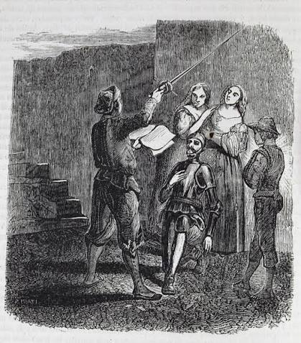
4. Oral. Relaciona cada frase con su explicación:
1. Don Quijote transforma la venta en un castillo.
2. Un hombre toca un cuerno para llamar a sus cerdos
3. Don Quijote se arrodilla delante del ventero
4. Si alguien le ataca no piensa dejar a nadie vivo
a. Don Quijote es muy peligroso y violento cuando lucha
b. Don Quijote pone sus rodillas en el suelo para mostrar respeto
c. Don Quijote está loco y ve cosas que no existen
d. El hombre usa un instrumento para reunir a sus cerdos

Slide 14
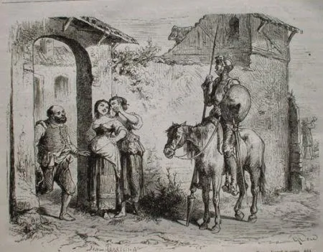
5. Oral. ¿Quién hace cada cosa? Don Quijote (DQ), el ventero (V) o el porquero (P):
1. DQ transforma una venta en un castillo.
2. _______ toca un cuerno para llamar a sus cerdos.
3. _______ recibe a don Quijote con educación.
4. _______ se arrodilla para pedir un favor.
5. _______ amenaza con no dejar a nadie vivo.
6. _______ decide seguirle la corriente al caballero.
6. Oral. Pon las acciones en el orden correcto. Después resume con tus palabras
el episodio:
a. El ventero da un golpe a don Quijote en el cuello y en el hombro.
1 b. Don Quijote ve una venta y la imagina como un castillo.
c. Don Quijote se convierte en caballero.
d. Don Quijote y Rocinante caminan todo el día.
e. Don Quijote se arrodilla delante del ventero.
f. El ventero sale a recibir a don Quijote.

Slide 15
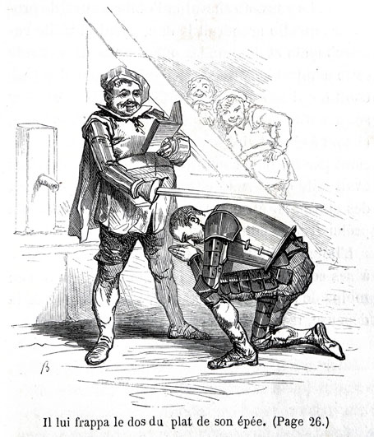
Texto 2 · Actividades 7 y 8 — Gramática
7. Gramática. Completa las frases con el verbo correcto en presente:
(caminar / creer / salir / convertirse / arrodillarse)
a. Don Quijote _______ todo el día con su caballo.
b. El ventero _______ a recibir a don Quijote.
c. Don Quijote _______ que la venta es un castillo.
d. Don Quijote _______ delante del ventero.
e. Don Quijote _______ en caballero.
8. Gramática. Elige ser o estar para completar las frases:
a. El ventero _______ un hombre gordo y tranquilo.
b. Don Quijote y Rocinante _______ muy cansados.
c. Las dos mujeres _______ en la puerta de la venta.
d. El ventero _______ seguro de que don Quijote está loco.
e. Don Quijote _______ caballero al final de la ceremonia.

Slide 16
9
9. Escribe lo que ve Don Quijote
Texto 2 · Actividades 9 y 10 — Tarea final
Lo que es en realidad | Lo que ve don Quijote
Una venta pequeña
Dos mujeres de la vida
El porquero llama a los cerdos con su cuerno
El dueño de la venta
Una falsa ceremonia de caballero
10. Tarea final. Oral/ escrita. Prepara una encuesta sobre la fantasía, pregunta a tus compañeros
las siguientes preguntas y presenta las respuestas con tus conclusiones al resto de la clase:
a. ¿Es don Quijote un loco o un soñador?
b. ¿Las historias fantásticas de los libros y de las películas pueden cambiar nuestra
manera de ver la realidad? ¿qué tiene de positivo la fantasía?
c. ¿Crees que es malo vivir en un mundo de fantasía? ¿Por qué?
d. ¿Qué mundos fantásticos conoces o te gustan más?

Slide 17
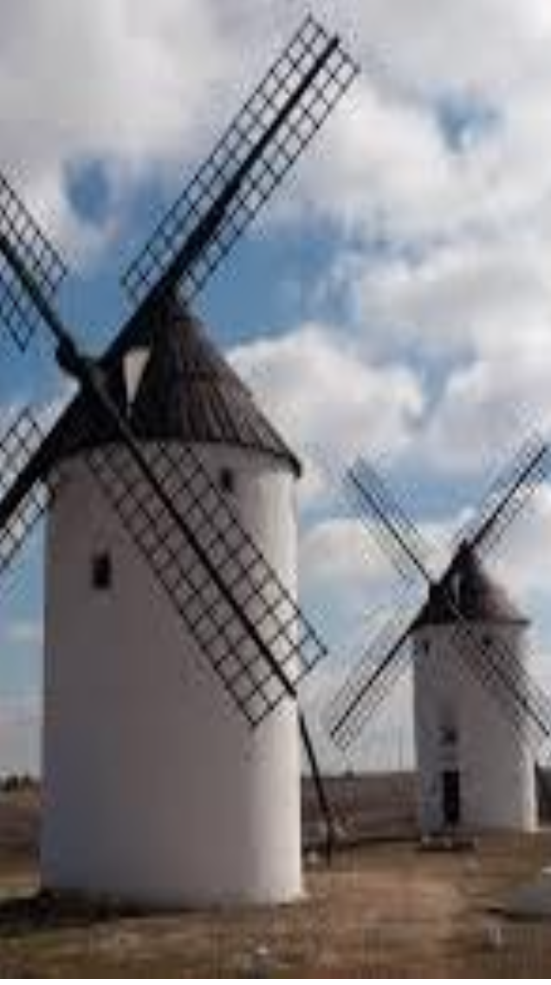
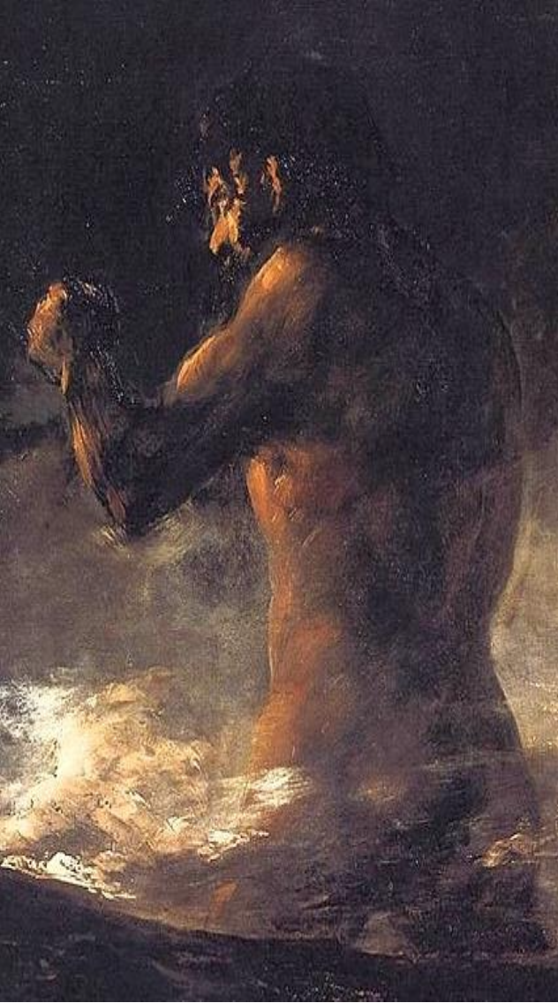
Texto 3 Inicial
Antes de leer
Relaciona los adjetivos con cada una de las imágenes. Pueden coincidir:
grande · fuerte · blanco · tranquilo · violento · oscuro · alto · práctico

Slide 18
La locura, Texto 3 La aventura de los molinos
Mientras Don Quijote y Sancho Panza caminan juntos descubren treinta o cuarenta molinos de viento. Y al verlos Don Quijote le dice a Sancho: — ¡Qué suerte tenemos Sancho! Mira allí hay treinta o cuarenta gigantes. Voy a pelear con ellos y los voy a matar. Es una guerra justa y es un gran servicio a Dios. — ¿Qué gigantes? — pregunta Sancho Panza. —Aquellos— responde don Quijote— ¿No los ves con esos brazos tan largos? —Mi señor, aquellos no son gigantes— dijo Sancho —Son molinos de viento, y lo que parecen brazos son sus aspas. Don Quijote insiste. Son gigantes— Tú no entiendes de aventuras. Si tienes miedo, quédate aquí y reza. ¡Que pienso luchar contra ellos en una fiera y desigual batalla! —. Don Quijote monta a Rocinante y corre hacia los molinos. Sancho le grita que pare, pero don Quijote no le escucha. Don Quijote grita: — ¡No huyáis, cobardes! En ese momento, el viento mueve las aspas de los molinos. Don Quijote ataca el primer molino con su lanza. Pero el aspa gira con fuerza, rompe la lanza y derriba al caballero, que cae al suelo. Don Quijote está muy herido. Sancho corre para ayudarle y le dice: — ¿no ve que son molinos de viento? Don Quijote responde: — Calla, Sancho. En la guerra todo cambia muy rápido. Además, un mago malvado que me odia ha transformado los gigantes en molinos para quitarme la victoria. Pero mi espada es más fuerte que su magia.

Slide 19
Texto 3 · Actividades 1, 2 y 3
1. Léxico. Busca en el diccionario los siguientes verbos y escribe después frases como ejemplo de su uso:
Descubrir, pelear, matar, entender, quedarse, luchar, montar, atacar, derribar, caer, ayudar, transformar
Descubrir: significa encontrar, hallar o dar a conocer lo que estaba oculto. Ejemplo El policía descubre al asesino
2. Léxico. Relaciona las palabras con su definición:
Palabra | Definición
El molino de viento | Persona que hace magia
El gigante | Parte del molino que gira con el viento
El aspa | Máquina que usa el viento para moler el trigo
Lanza | Persona muy grande y muy fuerte.
El mago | Arma larga que lleva el caballero para combatir
3. Léxico. Completa las frases con las siguientes palabras
a. molinos / b. gigantes / c. aspas / d. lanza / e. mago
1. Don Quijote ve _______ pero en realidad son _______ de viento.
2. Las _______ del molino giran con el viento.
3. Don Quijote ataca el molino con su _______.
4. Don Quijote cree que un _______ malvado ha transformado los gigantes en molinos.

Slide 20
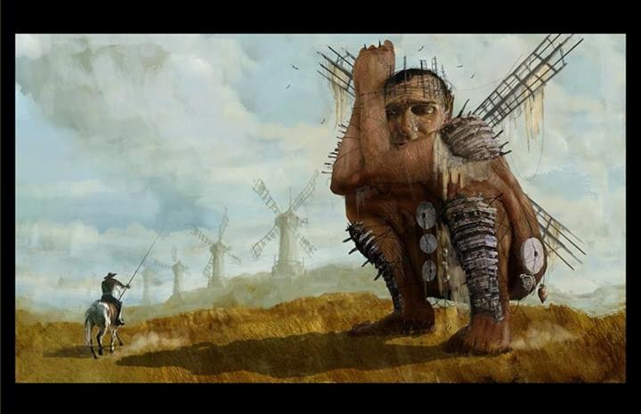
Texto 3 · Actividades 4 y 5
4. Léxico. Relaciona los siguientes adjetivos con sus antónimos
1. gigante a. bueno
2. cobarde b. injusto
3. justa c. pequeño, enano
4. malvado. d. valiente
5. igual f. cortos
6. largos g. desigual
7. fiero h. débil
8. fuerte i. manso, tranquilo
5. Léxico. Corrige las frases según el texto y con los adjetivos
anteriores
a. Don Quijote piensa que los molinos son enanos.
b. Don Quijote es muy cobarde
c. Don Quijote cree que luchar contra los gigantes es una
batalla tranquila e igual
d. Para Don Quijote el mago es bueno

Slide 21
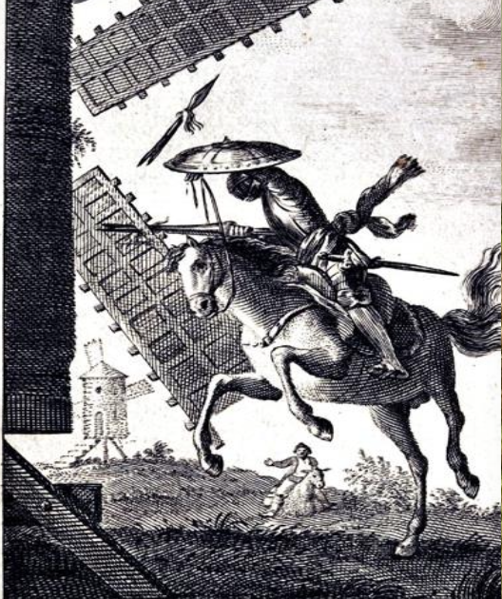
Texto 3 · Actividades 6 y 7 — Gramática
6. Oral/ escrita. Corrige las frases de Don Quijote
a. Don Quijote ve gigantes, pero en realidad
b. Don Quijote piensa que los gigantes mueven los brazos
c. Don Quijote quiere ser amigo de los gigantes
d. Don Quijote derriba a un gigante
e. Don Quijote culpa a Sancho de su derrota
7. Gramática Elige ser o estar para completar las frases:
a. Los molinos de viento _______ muy grandes.
b. Don Quijote _______ muy herido después de caer.
c. Sancho _______ el escudero de don Quijote.
d. El mago _______ el enemigo de don Quijote.
e. Don Quijote _______ en el suelo después del ataque.

Slide 22
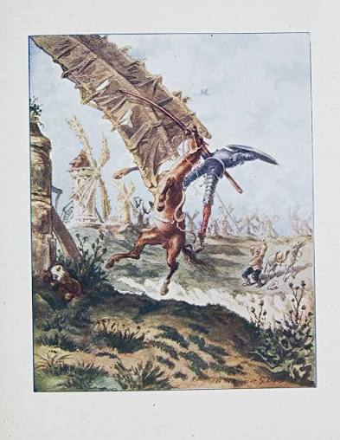
Texto 3 · Actividades 8, 9 y 10 · Tarea final
8. Pon las acciones en el orden correcto y resume con tus palabras este episodio:
a. Don Quijote cae al suelo con Rocinante. 1. b. Don Quijote ve los molinos de viento como gigantes
c. Sancho corre para ayudar a don Quijote.
d. Don Quijote ataca el primer molino con su lanza.
e. Sancho le dice que son molinos, no gigantes.
f. Don Quijote dice que un mago ha transformado los gigantes en molinos
9. Oral/escrita. Responde a las preguntas justificando tus respuestas.
1. ¿Qué problema tiene Don Quijote?
2. ¿qué podemos aprender de este episodio?
3. ¿crees que Don quijote aprende la lección?
10. Tarea final. Oral. Prepara un debate sobre el idealismo. ¿Eres idealista o
realista? Elige una de las dos opciones y prepara razones a favor de ser
idealista/realista y razones en contra de la otra opción para exponerlas
en el debate.

